Slide 1
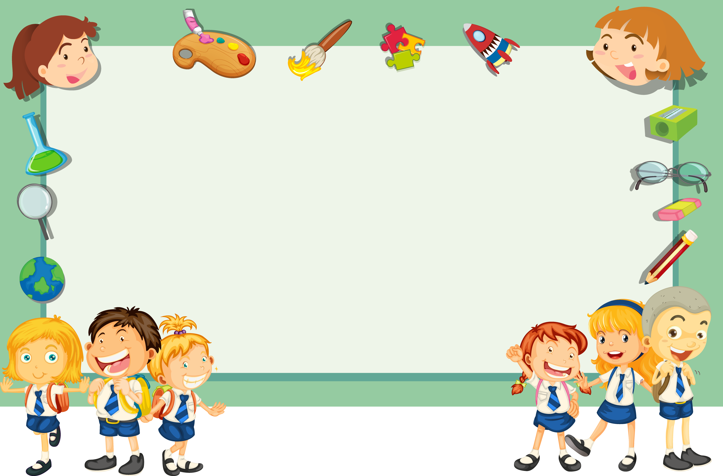
统编语文教材小学二年级下册第五单元
13. 画杨桃

Slide 2
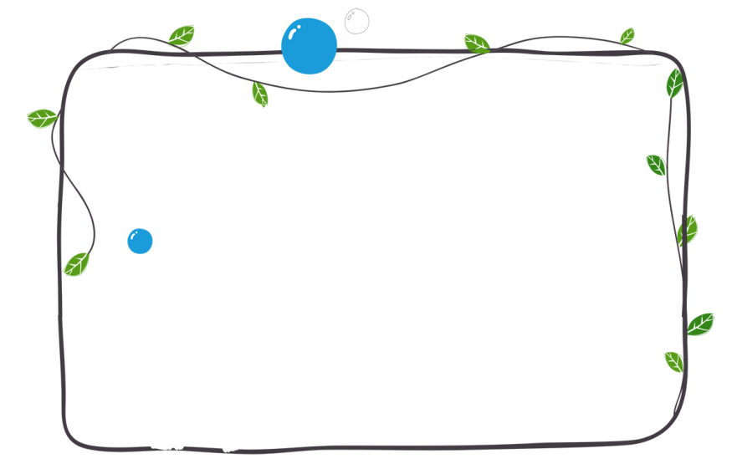
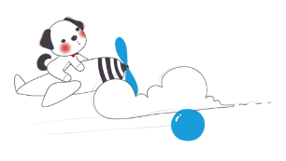

Slide 3
kào ér bān hā
靠边 而且 班里 哈哈大笑
shěn dào shǎng yè
审视 倒不如 半晌 那页画纸
qiǎng xī huì yuè
抢着 嘻嘻 教诲 和颜悦色

Slide 4
自由读文，读准字音，
读通句子。

Slide 5
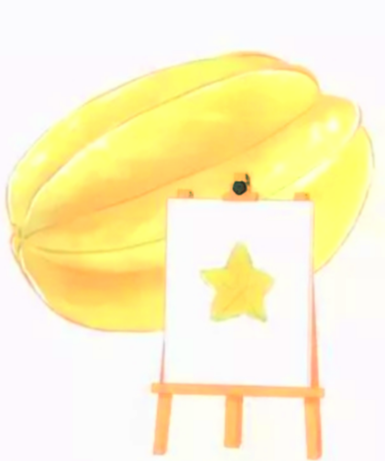
读第一自然段，思考：故事发生在什么时候？谁在干什么？
图画课上，老师要同学们画杨桃。

Slide 6
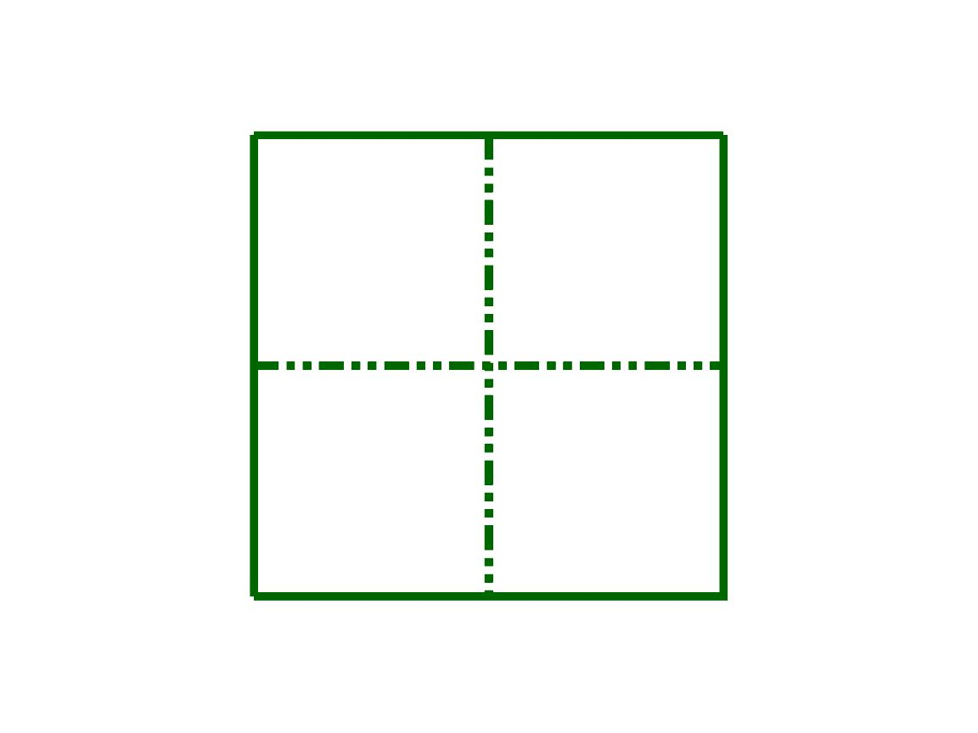
图

Slide 7
图画课上，小作者坐在哪个位置画杨桃？

Slide 8
靠边
靠窗
靠墙
靠桌

Slide 9
坐在前排靠边的我，看到的杨桃是什么样的呢？

Slide 10
我看到的杨桃根本不像平时看到的那样，而像是五个角的什么东西。

Slide 11
我看到的杨桃根本不像平时看到的那样，而像是五个角的什么东西。

Slide 12
坐在前排靠边的我，认认真真地看，看到的杨桃像是 ______________。于是我老老实实地画了一个_______________。所以，我自己觉得______________。

Slide 13
坐在前排靠边的我，认认真真地看，看到的杨桃像是（五个角的什么东西）。于是我老老实实地画了一个（五个角的什么东西）。所以，我自己觉得（画得很准确）。
。

Slide 14
我看到的杨桃根本不像平时看到的那样，而像是五个角的什么东西。我认认真真地看，老老实实地画，自己觉得画得很准确。
。

Slide 15
当“我”把这幅画交出去的时候，班里的同学做了什么？说了什么？

Slide 16
哈哈大笑

Slide 17
dào
倒不如
dào
倒车 倒立
倒
dǎo
倒下 摔倒

Slide 18
“杨桃是这个样子的吗？”
“倒不如说是五角星吧！”

Slide 19
老师看了这幅画，又做了什么？说了什么？

Slide 20
审视
注视 仰视 视而不见

Slide 21
“这幅画画得像不像？”
“不像！”
“它像什么？”
“像五角星。”

Slide 22
座
页
交

Slide 23
而且

Slide 24
靠边

Slide 25
倒不如

Slide 26
班里

Slide 27
审视

Slide 28
哈哈大笑

Slide 29
当班里的同学都因为“我”把杨桃化成五角星而哈哈大笑时，老师是怎么做的？

